Slide 1
Kant: zlo jako možnost lidské svobody
A kde byl Bůh…

Slide 2
Kant se narodil 22. dubna 1724 v Královci (dnešní Kaliningrad), zemřel 12. února 1804 tamtéž.
Na ruské univerzitě v Kaliningradě visí pamětní deska se slavným citátem z Kritiky praktického rozumu: „Dvě věci naplňují mou mysl vždy novým a rostoucím obdivem a úctou, čím častěji se jimi zabývám: hvězdné nebe nade mnou a mravní zákon ve mně.“

Slide 3
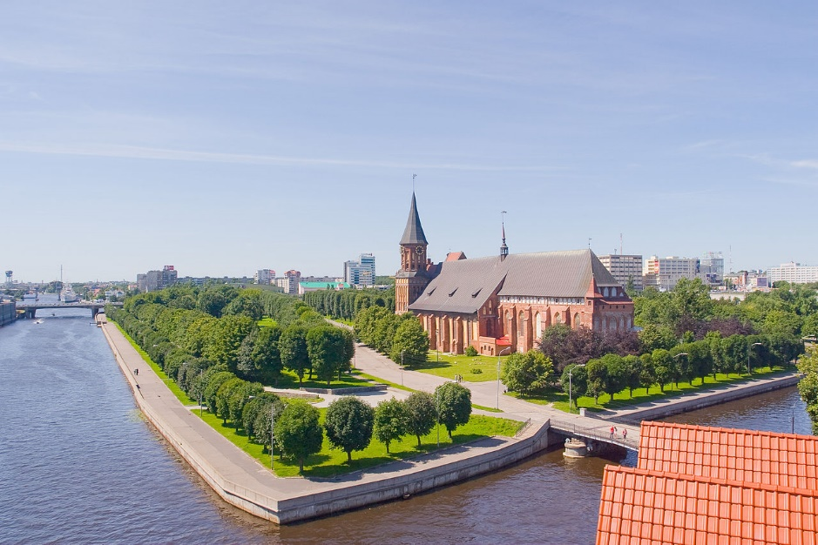
Kaliningrad: bývalá metropole východního Pruska, současná exkláva Ruské federace

Slide 4
Kantův kopernikánský obrat: co mohu vědět?
„Nikoliv my se točíme kolem věcí, ale věci se točí kolem nás.“
Naše myšlení – kategorie a čisté názory, tj. prostor a čas – předepisuje objektům, jak se nám jeví.
„Před nedávnem jsem se seznámil s novější takzvaně kantovskou filosofií, a nyní Ti sdělím jednu z jejích myšlenek v naději, že Tě snad nezasáhne tak hluboce, že Tebou snad tolik bolestivě neotřese jako mnou.“
„Kdyby všichni lidé měli místo očí zelené brýle, pak by nutně soudili, že předměty, které jejich prostřednictvím vidí, jsou zelené – a nikdy by nebyli schopni rozhodnout, zda to, co nazývají pravdou, je vpravdě pravdou, nebo se to jen zdá.“
H. von Kleist, Brief an Wilhelmine von Zeuge vom 22. März 1801, str. 634.

Slide 5
Co mám dělat? Uskutečňovat své lidství ve své osobě.
„Jednej jen podle té maximy, od níž můžeš zároveň chtít, aby se stala obecným zákonem.“
„Jednej tak, abys používal lidství jak ve své osobě, tak i v osobě každého druhého vždy zároveň jako účel a nikdy pouze jako prostředek“.
Díky rozumu se stáváme členy nikoliv konkrétního národu nebo společenství, ale lidství vůbec, a to lidství v první osobě. Rozum v nás vede k překročení našich hranic.
Rozum je spojnicí mezi já a ty, mezi já a my. Tím poukazuje i k vizi světového míru, ale jen v podobě postulátu: budeme-li jednat, jako by mír měl být možný, budeme vytvářet podmínky pro jeho uskutečnění.

Slide 6
V co mohu doufat?
Morálka vede podle Kanta nutně k náboženství, takže je i Bůh důsledkem morálky. Bůh přesídlil z nebe do mravnosti, resp. do svědomí. Člověk je zástupcem kategorického imperativu v empirickém světě. S osobností jakožto nositelem obecnosti je spjat určitý typ posvátnosti.
Co ale Kant myslí, když tvrdí, že Bůh vyplývá z morálky? Kdykoliv jednáme, nevyhnutelně chceme, aby naše jednání uspělo a zároveň abychom byli podle našeho jednání odměněni. Tento cíl – uskutečnění našeho jednání a spravedlivá odměna – poukazuje k pojmu nejvyššího dobra, které má dvě „složky“ – blaženost a svatost. Zjednodušeně řečeno, předpokládám, že budu-li jednat podle mravního zákona, budu se mravním (či svatým) stávat, ale zároveň doufám, že ruku v ruce s mravním jednáním půjde i blaženost. Tuto jednotu blaženosti a svatosti však nemůže založit žádný jednotlivec, a proto je garantem této souvislosti Bůh.

Slide 7
Náboženství v hranicích pouhého rozumu
- polemický spis původně zakázaný pruským cenzorem
Kant podrobuje reinterpretaci základní křesťanská dogmata: dědičný hřích, církev, zjevení, zabývá se christologií, či obecně tím, co je ideálem člověka: a není to podle Kanta Sókratés, ale Ježíš, nicméně Ježíš nikoliv jako historická postava, ale jako ztělesnění kategorického imperativu.
Kant rovněž radikálně přehodnocuje pojem milosti: tu již neposkytuje Bůh, ale člověk si ji uděluje sám tím, že jedná v souladu s nejvyšším zákonem rozumu, tedy sám si daruje milost tím, že uskuteční sám v sobě revoluci smýšlení (Revolution der Gesinnung).

Slide 8
Kritické náboženství? Opium pro svědomí?
O pravdivosti náboženství nerozhoduje církev, ale výlučně rozum. Z Kantova hlediska se náboženství netransformuje primárně vlivem významných reformátorů (Luther, Kalvín, Zwingli), ale prací rozumu: ústřední rozdíl není mezi katolicismem a protestantismem, ale mezi náboženstvím kritickým (a tedy náboženstvím morální svobody a naděje – Religion der Hoffnung) a náboženstvím nekritickým, dogmatickým a proto podle Kanta vždy i mocenským. Takové náboženství nazývá Kant „opiem pro svědomí“ (Opium für das Gewissen). Kant tak mimo jiné ukazuje, že alternativa: „autonomie, nebo víra v Boha“ je falešná.

Slide 9
Osvícený Jób, pochybný Abrahám
Kant vyzdvihuje Jóba za to, že odmítl racionalizovat boží záměry, čímž se pro něho stává osvícencem Starého zákona, naopak Abrahám je pro něho problematický, neboť je ochoten na základě hlasu ve svém nitru obětovat svého „nebohého syna“.
Jako konečný tvor přece nemohl vědět, že jej skutečně oslovil Bůh, a jeho povinností tak bylo postavit se za své „nebohé dítě“ a ne je ještě nechat nosit dřevo k zápalné oběti.
I. Kant, Der Streit der Fakultäten, Hamburg: Felix Meiner Verlag, 2005, str. 72 [v Akademie-Ausgabe, sv. 7, Berlin 1900 nn., str. 63].

Slide 10
Nový přístup ke zlu
„Kant je snad vůbec prvním myslitelem, který pojímá zlo jako pozitivní fakt, jako fakt, který je pevně zakotven ve skutečnosti, a vůbec poprvé tak ze zla činí morální a politický problém, neboť nyní je zlo zakořeněno v lidské svobodě samé: zlo je výlučně produktem svobodné humanity.“
Joan Copjec, Radical Evil, London and New York 1996, str. vi.

Slide 11
Kantův objev: „radikální zlo“
Kant věděl, že slovo „radikální“ bude pro jeho čtenáře cizí. Radikální zde znamená, že sahá až k našim kořenům: viz latinský výraz radix. V Kantově pojetí se v případě radikální zla jedná o antropologické určení.
Jsme radikálně zlí, protože jednat v souladu s morálním zákonem je pouze jedním z mnoha popudů a jednat proti němu je naopak jedním z našich nejlákavějších sklonů.
Protivníkem morálky přitom není smyslovost, tělesné touhy, ale naše vlastní svoboda.

Slide 12
Kantův skandál
Osvícenectví je výrazně ovlivněno ideou výchovy: člověk není zlý, člověk se zlým stává vlivem podmínek a vnějšího působení.
Rousseauova kniha Emil neboli o výchově začíná větou: „Vše, co pochází z rukou stvořitele, je dobré, vše se pitvoří v rukou člověka.“
Kantova kniha tak způsobila v době, v níž lidé věřili, že výchovou lze proměnit svět v lepší místo, skandál: Goethe spekuloval o Kantově senilitě (knihu publikoval v 68 letech) a rozešel se s ním ve zlém: „Kant pokecal svůj filosofický kabát ostudným flekem radikálního zla, aby přilákal zpět křesťany, kteří mu zlíbali jeho lem.“

